Slide 1
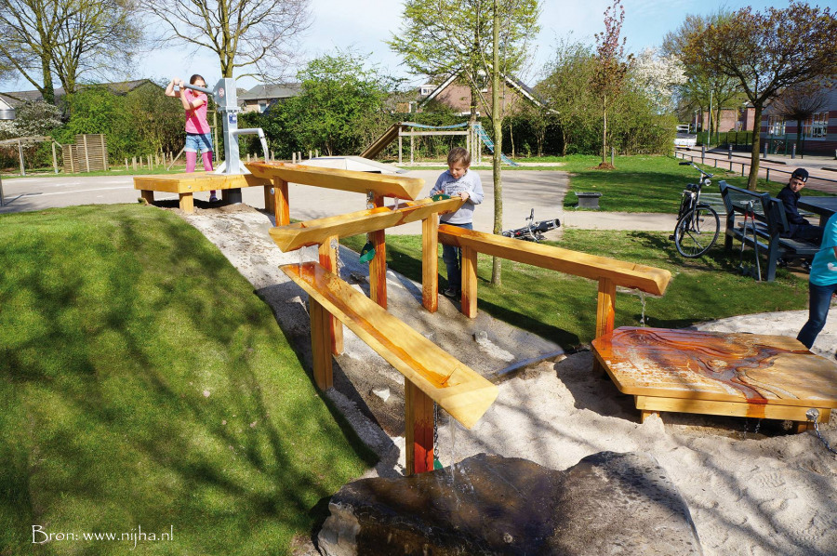
Waterspeelplaats Sumarreheide

Slide 2
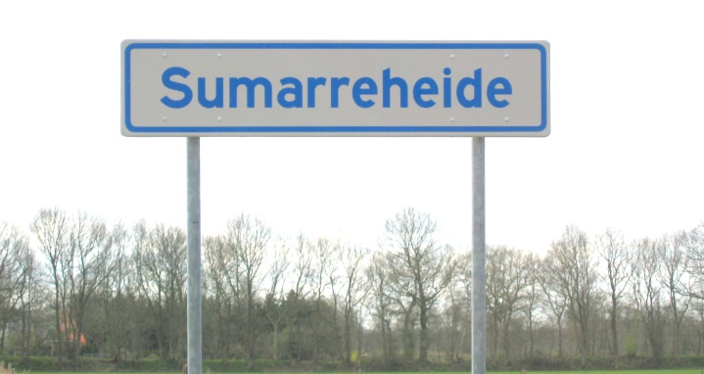
Waterspeelplaats Sumarreheide
Sumarreheide is een buurtschap in de gemeente Tytsjerksteradiel in de Nederlandse provincie Friesland. De buurtschap valt onder het dorpsgebied van Sumar, waar het ook naar vernoemd is.
De plaats ligt direct ten zuidwesten van de Centrale As Drachten - Dokkum.
Er staan 40 woningen, hier wonen momenteel 23 kinderen tot 12 jaar.
Gezien de ligging tussen de Leijen en Earnewoude loopt er een ANWB-fietsroute langs, waardoor “it boartersplak” regelmatig als rustplaats fungeert.

Slide 3
Waterspeelplaats Sumarreheide

Slide 4
Waterspeelplaats Sumarreheide
AANLEIDING
De laatste jaren zijn er veel jonge kinderen in de buurt komen wonen, hierdoor is een upgrade van de huidige speelplaats op zijn plaats.

Slide 5
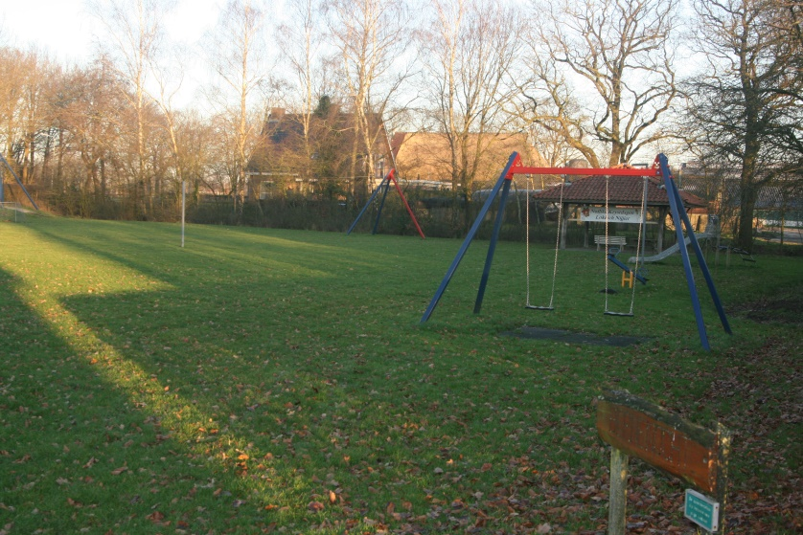
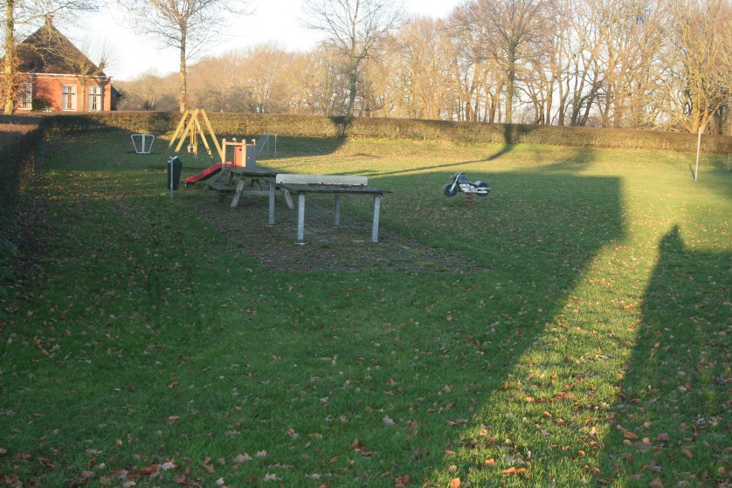
Waterspeelplaats Sumarreheide
HUIDIGE SITUATIE
Speelplek met 11 speeltoestellen
Rustplek voor passanten
Ontmoetingsplek voor activiteiten van de buurtvereniging
Onderhoud door bewoners

Slide 6
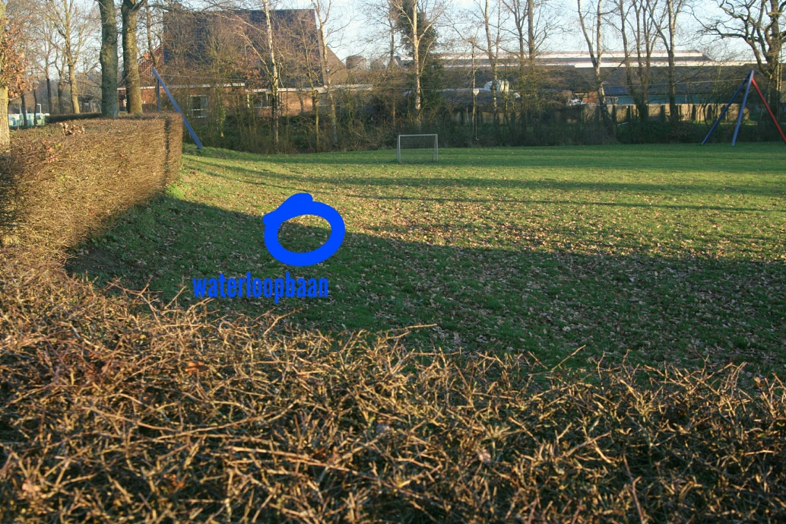
Waterspeelplaats Sumarreheide
WAAROM
Educatief
Ontdekken natuur elementen
Navraag bij ouders blijkt positief

Slide 7
Waterspeelplaats Sumarreheide
DOELSTELLING
In het komende jaar willen wij onze speeltuin uitbreiden met een waterspeelplaats die past binnen het budget van de buurtvereniging en voldoet aan de wettelijke veiligheidseisen, zoals die door de gemeente Tytsjerksteradiel zijn vastgesteld.
Notes:
S Speeltuin uitbreiden met een nieuw toestel
M de waterspeelplaats zal staan.
A financiën en ruimte en vergunningen bij gemeente Tytstjerksteraldiel, veiligheid
R Samen met de leverancier waarbij de gemeente een contract heeft.
T Periode van 9 maanden.

Slide 8
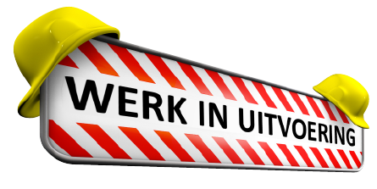
Waterspeelplaats Sumarreheide
INTERVENTIES
Financiële situatie op orde
Kern met Pit deelname
- Project voorstellen
- Kennis en informatie uitwisselen.
Buurtbewoners inlichten
Vergunning regelen bij gemeente
Offerte aanvragen
Laten plaatsen eventueel in samenwerking met buurtbewoners

Slide 9
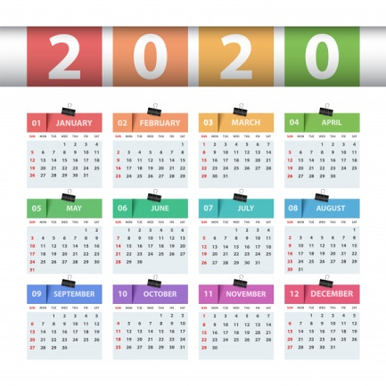
Waterspeelplaats Sumarreheide
TIJDSPAD
November | Idee ontstaan
December | Aanmelden deelname Kern met Pit
December | Vergunning aanvragen bij gemeente
Januari | Deelname Kern met Pit Presentatie plan Kennis inwinnen en uitwisselen
Februari | Buurtbewoners informeren Offerte aanvragen
Maart | Inventariseren wie doet wat
April-september | Uitvoering bouwwerkzaamheden Water bron graven Speeltoestel plaatsen
Oktober | Resultaten terugkoppelen naar Kern met Pit

Slide 10
Waterspeelplaats Sumarreheide

